Slide 1







YAKITLAR

Slide 2

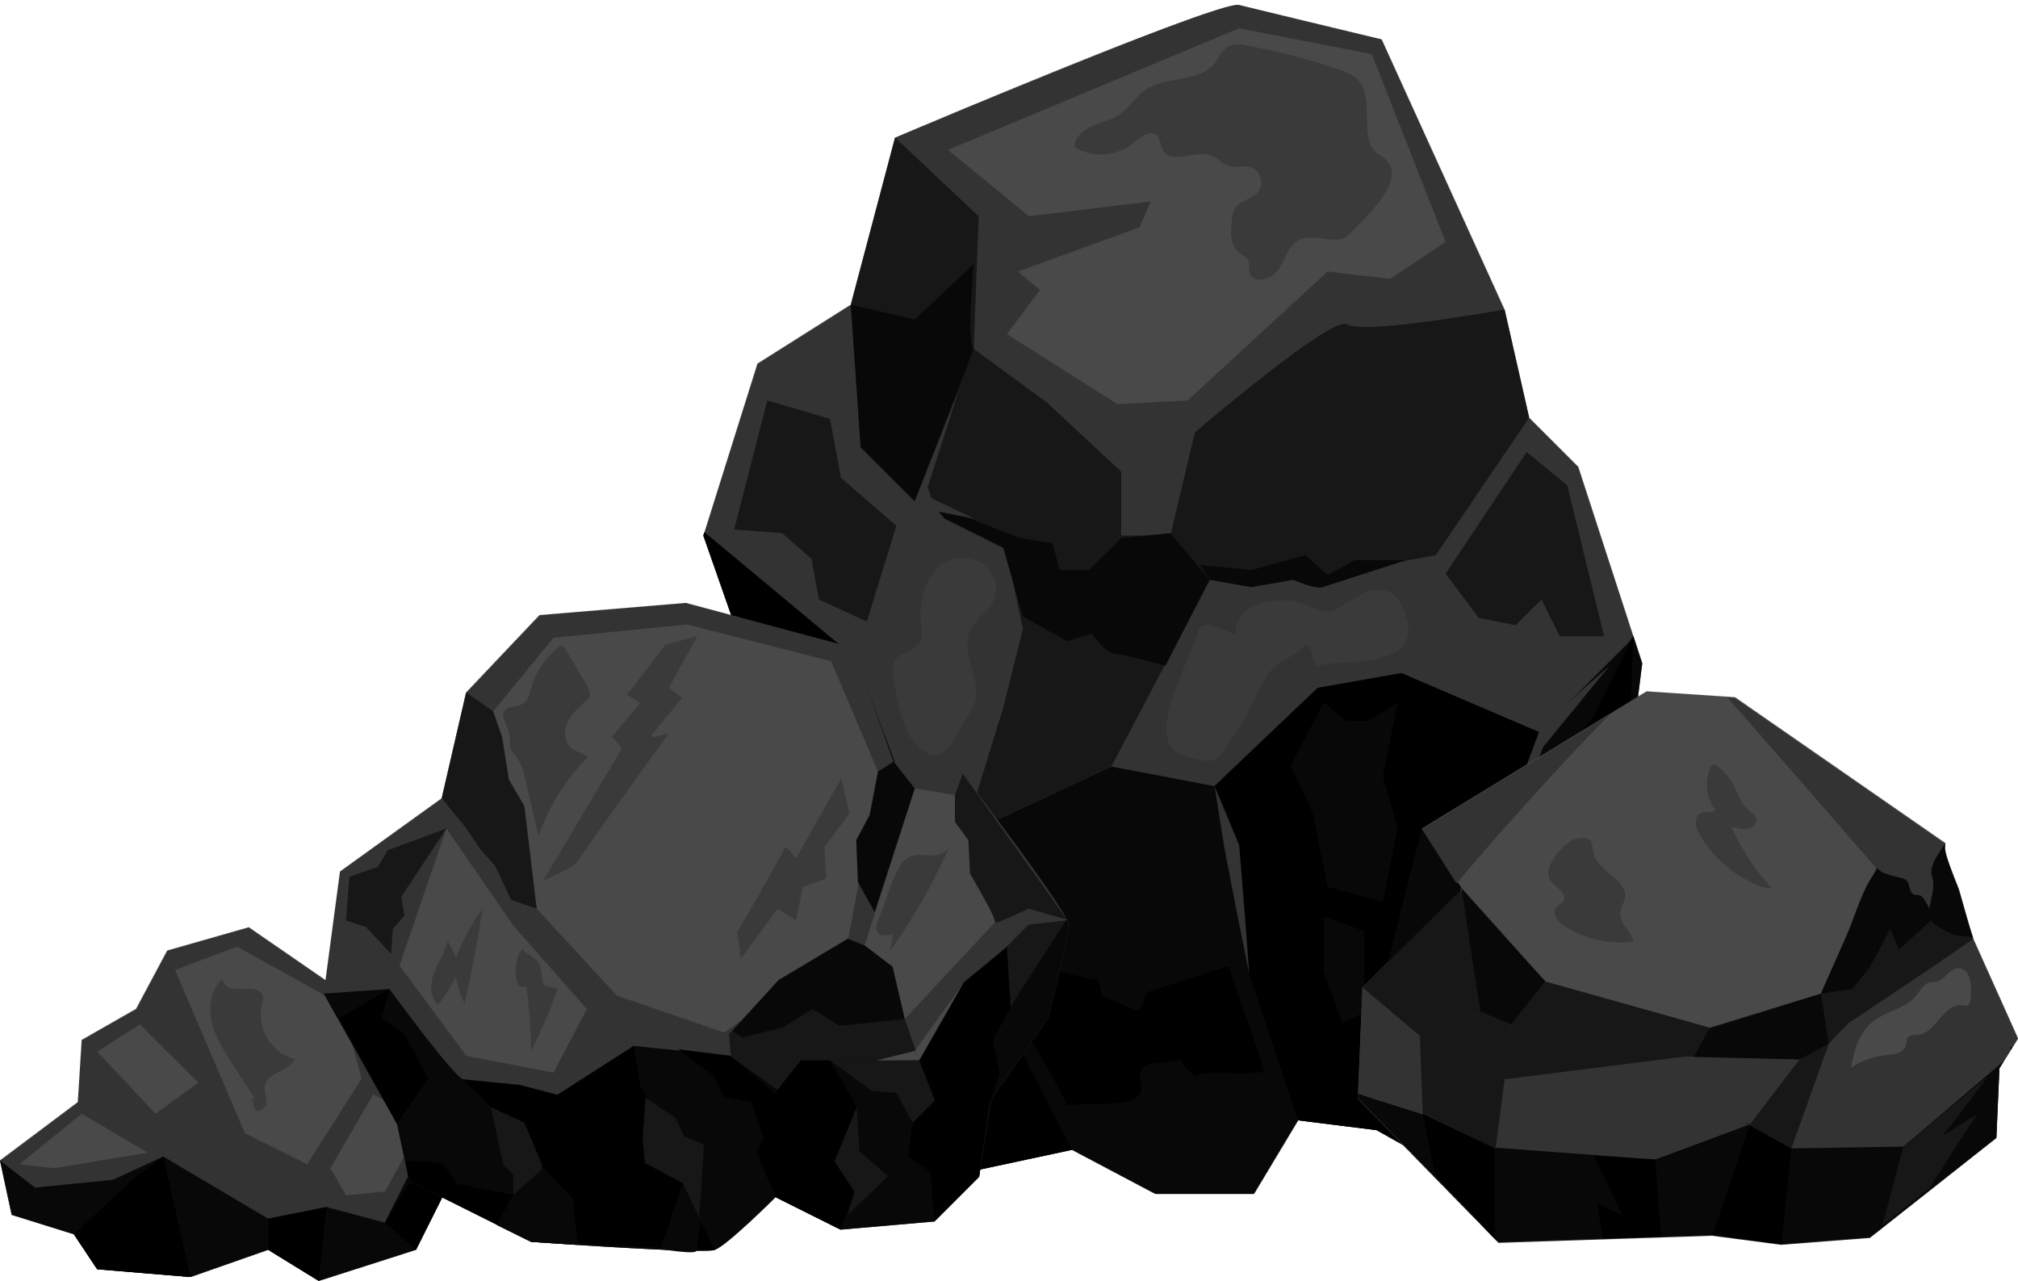

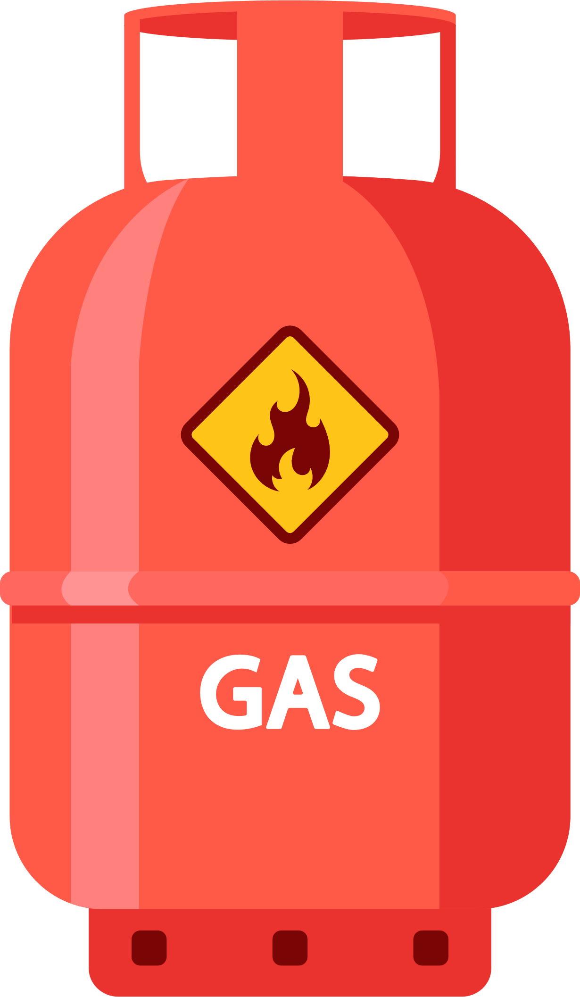

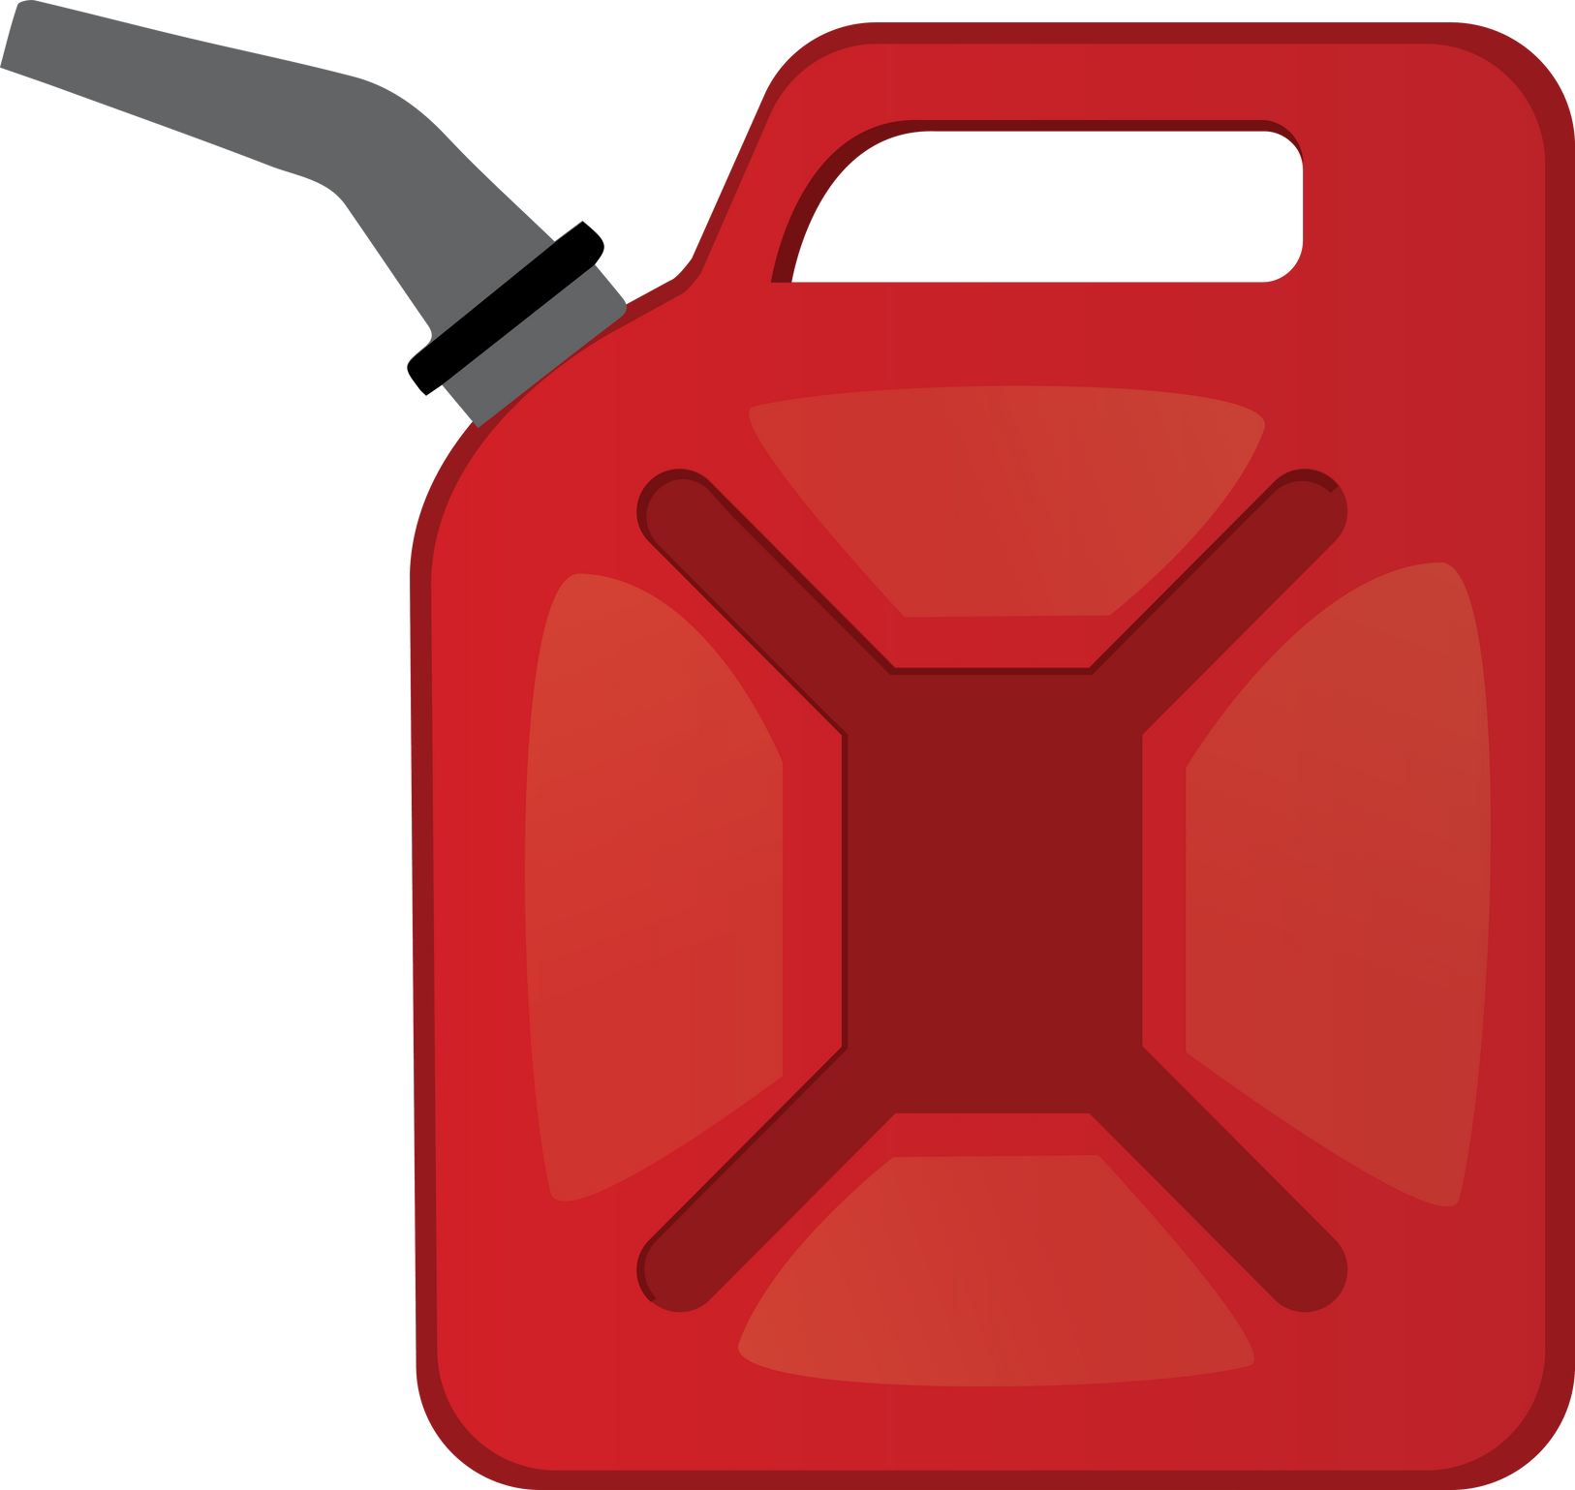

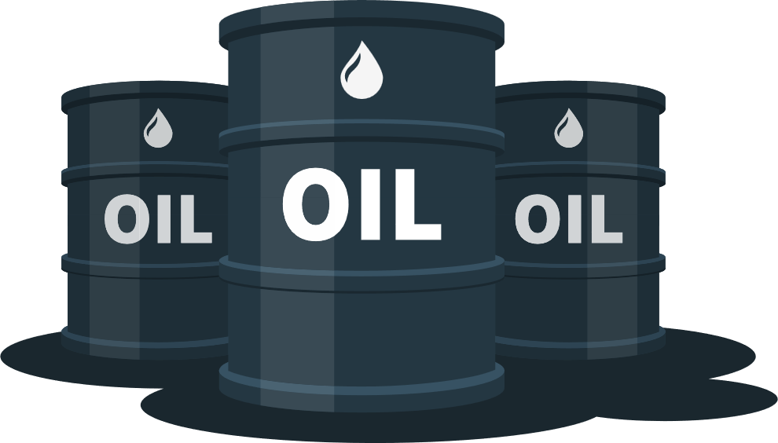



YAKITLAR
KATI YAKITLAR
SIVI YAKITLAR
GAZ YAKITLAR
LPG
KÖMÜR
BENZİN
MAZOT
FUEL OİL
HAVA GAZI
DOĞAL GAZ
ODUN
GAZ YAĞI

Slide 3

SOBA VE DOĞAL GAZ ZEHRİLENMESİ
Yakıtların yanması sırasında karbonmonoksit gazı açığa çıkabilir.
Karbonmonoksit renksiz, tatsız, kokusuz, yanıcı zehirli bir gazdır.
Vücuda solunum yoluyla girer ve doğrudan kana geçerek oksijen alımını engeller,
bunun sonucunda oluşan zehirlenme ölüme neden olabilir.

Slide 4
Soba aşırı şekilde doldurulmamalıdır.
• Soba içerisindeki yakıt tutuşturulurken üstten yakılmalıdır.
• Soba boruları dikkatli şekilde birleştirilmelidir.
• Baca başlığı kullanılmalıdır.
• Sobanın bulunduğu oda havalandırılmalıdır.
• Kombi ve şofben gibi cihazlar banyo, yatak odası gibi yaşam alanlarına yerleştirilmemelidir.
• Kombi, şofben gibi cihazlar, kaliteli ve güvenilir olmalıdır.
• Doğal gaz sızıntısı hissedildiğinde yardım istenilmelidir.

Slide 5
ÇEVRE SORUNLARI
Çevre Kirliliği
İnsan faaliyetleri sonucu hava, su ve toprakta atık, koku ve gürültü oluşumuyla çevre kirliliği meydana gelir.
Su Kirliliği
Toprak Kirliliği
Hava Kirliliği
Orman Yangınları

Slide 6




@mervehocaile
@mervehocaile
Konu anlatım videoları, ders ve içerik dosyaları için takip etmeyi unutma!

